Slide 1
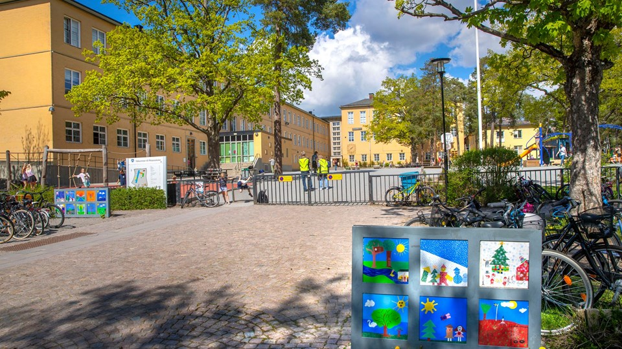
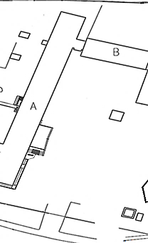

VÄLKOMMEN TILL ÅLSTENSSKOLAN
EXPEDITIONEN
(MARKPLAN)

Slide 2

Matsedel - Vecka 18
Måndag: Första maj Namnsdag - Valborg
Veg.
Tisdag: Fiskgryta, Ris Namnsdag - Filip, Filippa
Veg. Grönsaksgryta, Ris
Onsdag: Grönsaksbiffar, Pasta, Salsa Namnsdag - John, Jane
Veg. Grönsaksbiffar, Pasta, Salsa
Torsdag: Köttbullar, Pasta, Sås (Önskerätt) Namnsdag - Monika, Mona
Veg. Morotsbollar, Pasta, Sås
Fredag: Kycklingfilé, Klyftpotatis, Sås (Önskerätt) Namnsdag - Gotthard, Erhard
Veg. Oumph, Klyftpotatis, Sås
Internationella dagen för pressfrihet
TIDIG STÄNGNING! (15:15)

